Slide 1
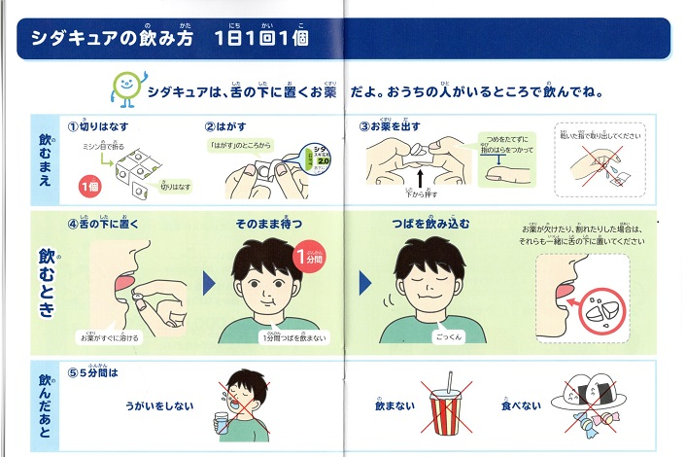
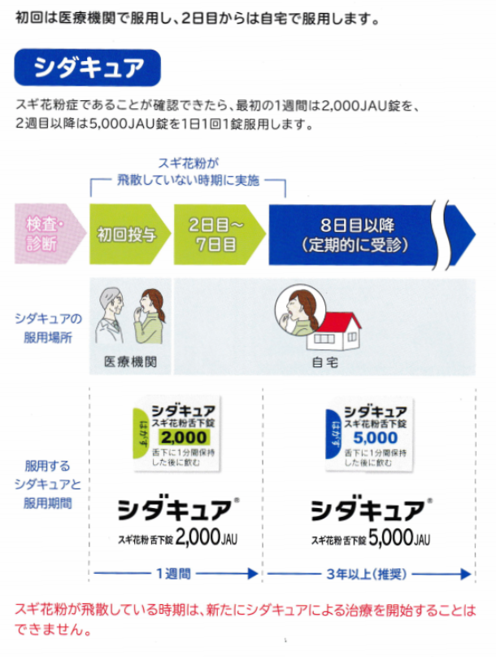
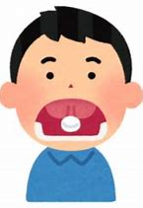
スギ花粉症 舌下免疫療法
シダキュア
ンス!!
とってもかんたん♪
スギ花粉症にお悩みの方、シダキュア処方できます！
少量から服用することによって体を慣らし、スギ花粉による
アレルギー症状（スギ花粉症症状）を和らげます。
当院では、子どもに限らず大人の方の診察もできます。
ぜひ、お子様と一緒に
舌下免疫療法しませんか？

